Slide 1
تحلیل وبهینه سازی مسیرهای حرکت فضاپیما (مقدمه‌ای برالگوریتم‌های بهینه عددی) حسین دادرس تابستان 95

Slide 3
مقدمه
موضوع بهینه­سازی مسیر فضاپیما، تاریخچه­ای طولانی و جذاب دارد. این مسئله را می­توان به سادگی به صورت «تعیین مسیری برای فضاپیما که شرایط اولیه و نهایی را در حال اجرای ماموریت تخمینه سازد و برخی از کمیت­های مهم را نیز کمینه کند» بیان کرد. متعارف­ترین هدف، کمینه کردن پیشران مورد نیاز یا هم­ارز با آن، بیشینه کردن بخشی از فضاپیماست که به پیشران اختصاص ندارد. البته، همانگونه که در بهینه­سازی سیستم­های دینامیکی پیوسته متداول است، معمولاً لازم است که یک حد بالای عملی برای زمان نهایی قرار داده شود یا بهینه­ساز، زمان را برای پیشران تعیین خواهد کرد. هم چنین، مسائلی درباره مسیر فضاپیما وجود دارند که در آن­ها، کمینه کردن زمان پرواز، امر مهمی است یا مسائلی که به عنوان مثال، نیروی پیشران پیوسته را به کار می­برند که در آن­ها، کمینه کردن زمان پرواز و کمینه کردن استفاده از پیشران، هم­ارز هستند.

Slide 4
الگوریتم­های تکاملی
یک روش متفاوت کیفی، که اخیراً برای بهینه­سازی مسیر فضاپیما به کار رفته است، استفاده از «الگوریتم­های تکاملی» (EA) است. شناخته­شده­ترین EA، الگوریتم ژنتیک (GA) است. EA ها، بهینه­سازهای عددی هستند که با استفاده از روش­های مشابه با روش­های طبیعی، مجموعه بهینه پارامترهای گسسته­ای را که برای مشخصه­یابی جواب مسئله به کار می­روند، تعیین می­کنند. EAها، دو مزیت مهم نسبت به همه روش­های حل مستقیم و غیرمستقیمی دارند که پیشتر در این فصل توصیف شده­اند: آن­ها به حدس اولیه برای حل نیاز ندارند (در واقع، آن­ها مجموعه­ای از جواب­های اولیه را به صورت تصادفی تولید می­کنند)، و با احتمال بیشتری نسبت به دیگر روش­ها، به جای این که به سمت کمینه محلی جذب شوند، مکان کمینه کل را در فضای تحقیقاتی تعیین می­کنند.
همه EAها نیاز دارند که راه­حل مسئله را باید بتوان با یک مجموعه کوچک از پارامترهای گسسته، در مقایسه با بردار پارامترهای برنامه غیرخطی توصیف کرد. این کار، برای مسئله­های بهینه­سازی مسیر فضاپیما، می­تواند به چندین روش تکمیل شود:

Slide 5
انتخاب مسیر
اگر این مسیر را بتوان به صورت طبیعی با یک مجموعه معین، به عنوان مثال با یک مسیر با نیروی پیشران ضربه­ای، توصیف کرد، این پارامترها مواردی مانند زمان، بزرگی و جهت ضربه­ها خواهند بود. بین ضربه­ها، مسیرها را می­توان با حل مسئله لامبرت تعیین کرد. در این مورد، تعداد کمی از پارامترها، برای توصیف کامل جواب کافی هستند.
اگر مسیر، شامل کمان­های غیرقابل انتگرال­گیری، به طور مثال کمان­هایی با نیروی پیشران کم باشد، باز هم موردی وجود دارد که بسیاری از مسیر را در آن می­توان با تعداد اندکی از پارامترها مانند زمان­های ورود و خروج و زمان­های آغاز و پایان کمان­های نیروی پیشران توصیف کرد. کمیت­هایی که باید به صورت پیوسته توصیف شوند، مانند پیشینه زمانی جهت­گیری و بزرگی نیروی پیشران، را می­توان مثلاً با استفاده از معادلات چند جمله­ای بر حسب زمان پارامتری کرد. آنگاه، پارامترهای اضافی، تعداد اندکی از ضرایب چندجمله­ای هستند .

Slide 6
بهینه­سازی مسیر حرکت فضاپیما با استفاده از ترانگاشت مستقیم و برنامه­ریزی غیرخطی
فضاپیمای در حال پرواز، یک سیستم دینامیکی است. همچون سایر سیستم­های دینامیکی، این سیستم نسبتاً سر راست بوده، معادلات حرکتی آن پیوسته و قطعی هستند و در حالت آزاد، انتگرال­پذیر بوده و اغتشاشاتی مانند جاذبه­های اجسام دیگر نسبت به جسم مرکزی، عموماً کوچک می­باشند. مشکل هنگامی به وجود می­آید که با یک مساله کامل، متناظر با ماموریت فضایی واقعی، سر و کار داریم. برای مثال، یک پرواز بین سیاره ای، که از مدار زمین شروع شده و با تقاطع با مدار مریخ خاتمه می­یابد، معادلات حرکتی پیچیده و شرط مرزی وابسته به زمان دارد، و هنگامی که فضاپیما از حالت پرواز سیاره مرکزی به خورشید مرکزی انتقال می­یابد (و بالعکس)، نیاز به تبدیل مختصات دارد و همچنین تغییرات گسسته در این سیستم بیانگر این است که موتور راکت پرتاب شده و سرعت و جرم فضا پیما به یک باره تغییر می­یابد. اگر از سیستم محرکه الکتریکی پیشرانش پایین استفاده شود، سیستم بیشتر پیچیده می­شود، چراکه کمان­های انتگرال­پذیر وجود نداشته و متغیرهای طراحی، که قبلاً کمیت­های گسسته­ای بودند، مانند زمان، اندازه و جهت ضربه­ها، هم اکنون تاریخچه زمانی پیوسته­ای دارند.

Slide 7
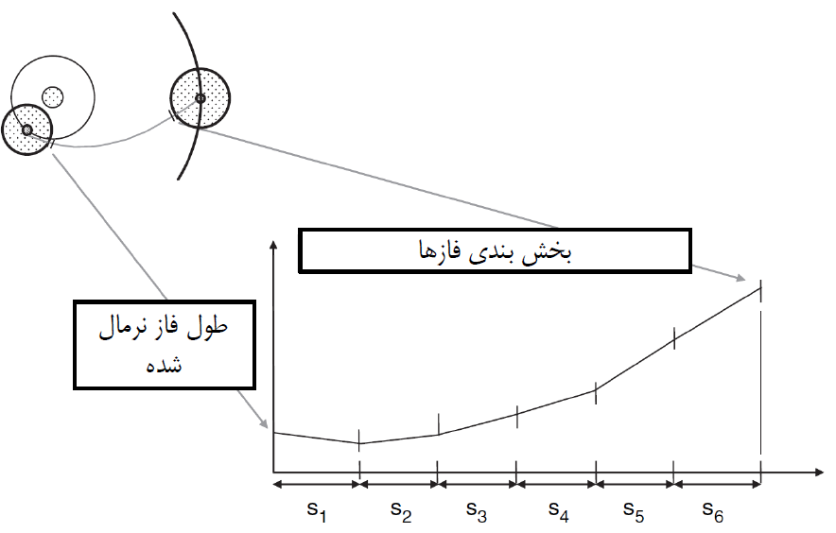
بهینه­سازی مسیر حرکت فضاپیما با استفاده از ترانگاشت مستقیم و برنامه­ریزی غیرخطی روش های مختلف:
روش­های ترانگاشتی
روش هم­نشانی اولیه (با استفاده از چند جمله­ای هرمیت)

Slide 8
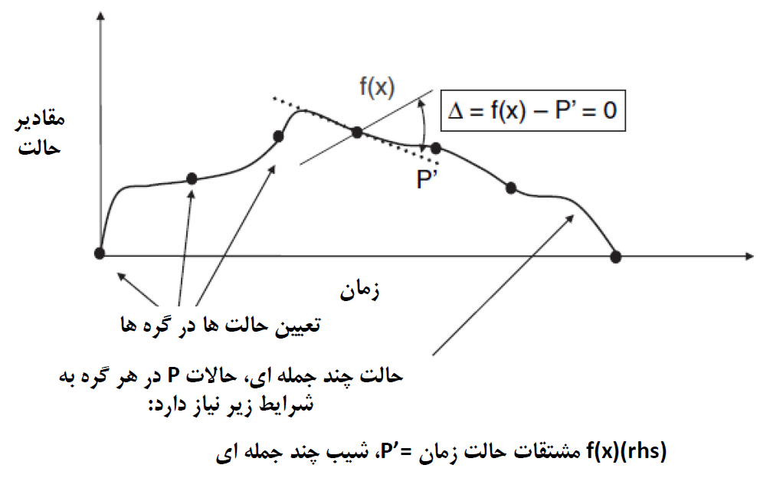
روش­های شبه طیفی
توصیف روند شبه طیفی

Slide 9
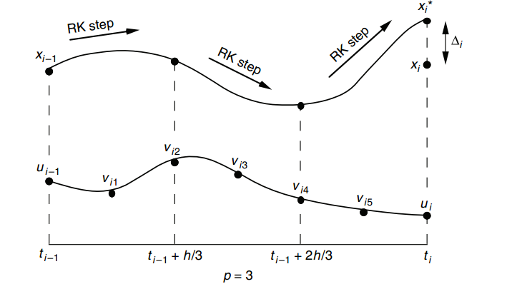
روش مستقیم بدون استفاده از هم­نشانی:پرتاب-موازی R-K
ساختار طرح پرتاب موازی RK سه گامی

Slide 10
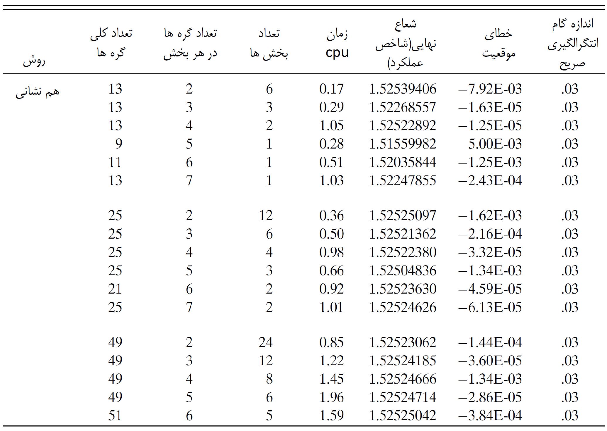
مقایسه روش­های ترانگاشت مستقیم
نتایج هم­نشانی

Slide 11
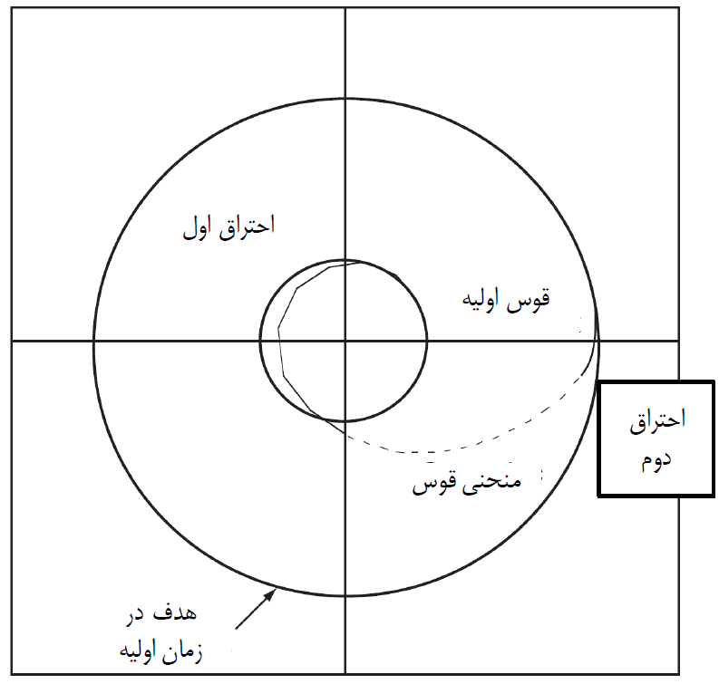
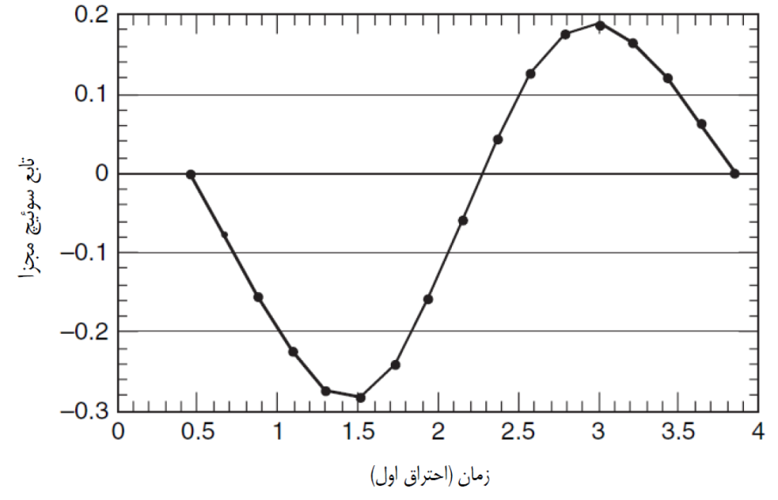
اعتبار سنجی بهینگی
بهینگی ساختار های سوئیچینگ کنترلی در نظر گرفته شده و تابع سوئیچ گسسته

Slide 12
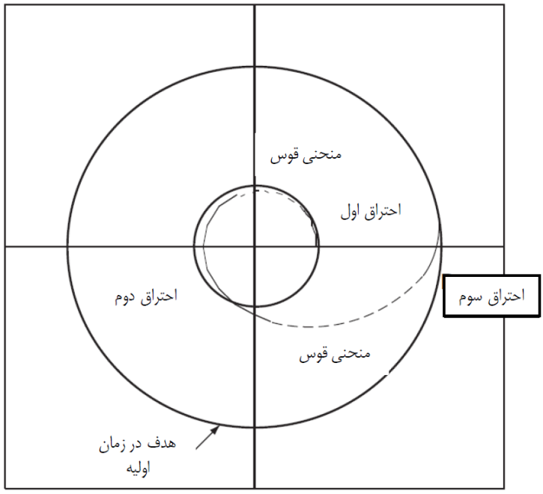
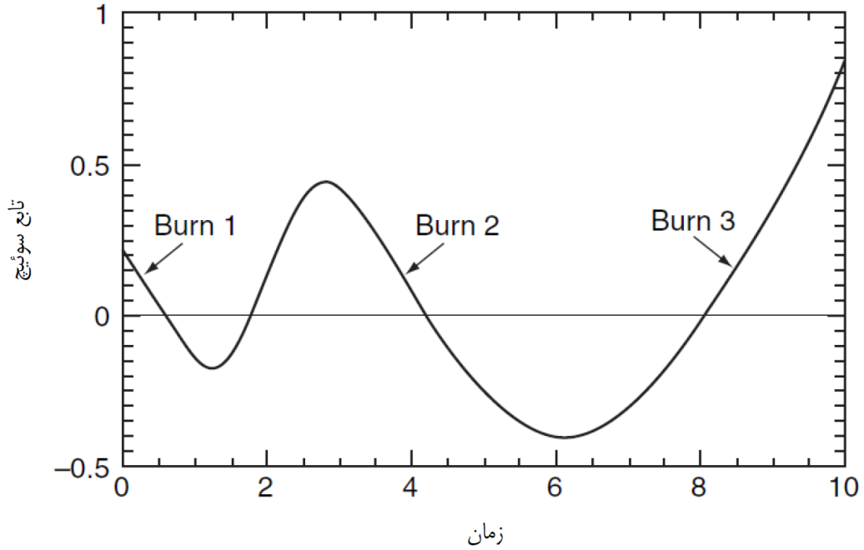
اعتبار سنجی بهینگی با استفاده از معادلات اولر-لاگرانژ
تخمین گسسته-ملاقاتی می­تواند برای حل تخمین گسسته که TPBVP را ارضا می­کند، مورد استفاده قرار گیرد.

Slide 13
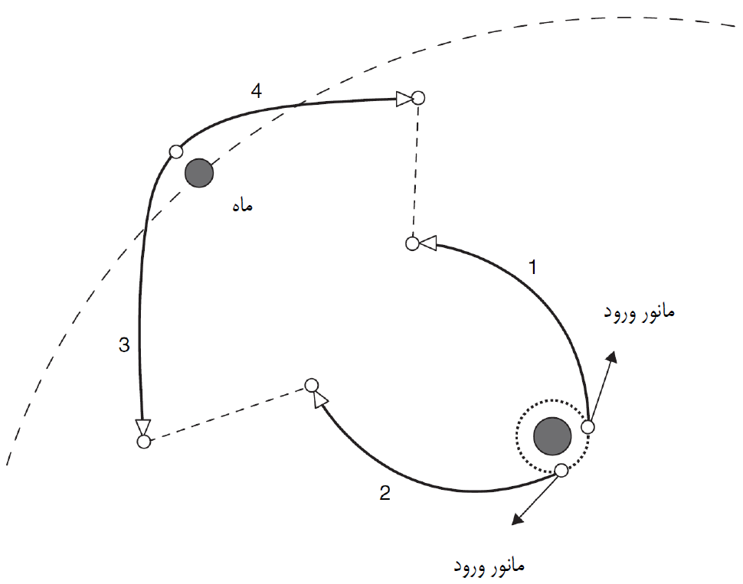
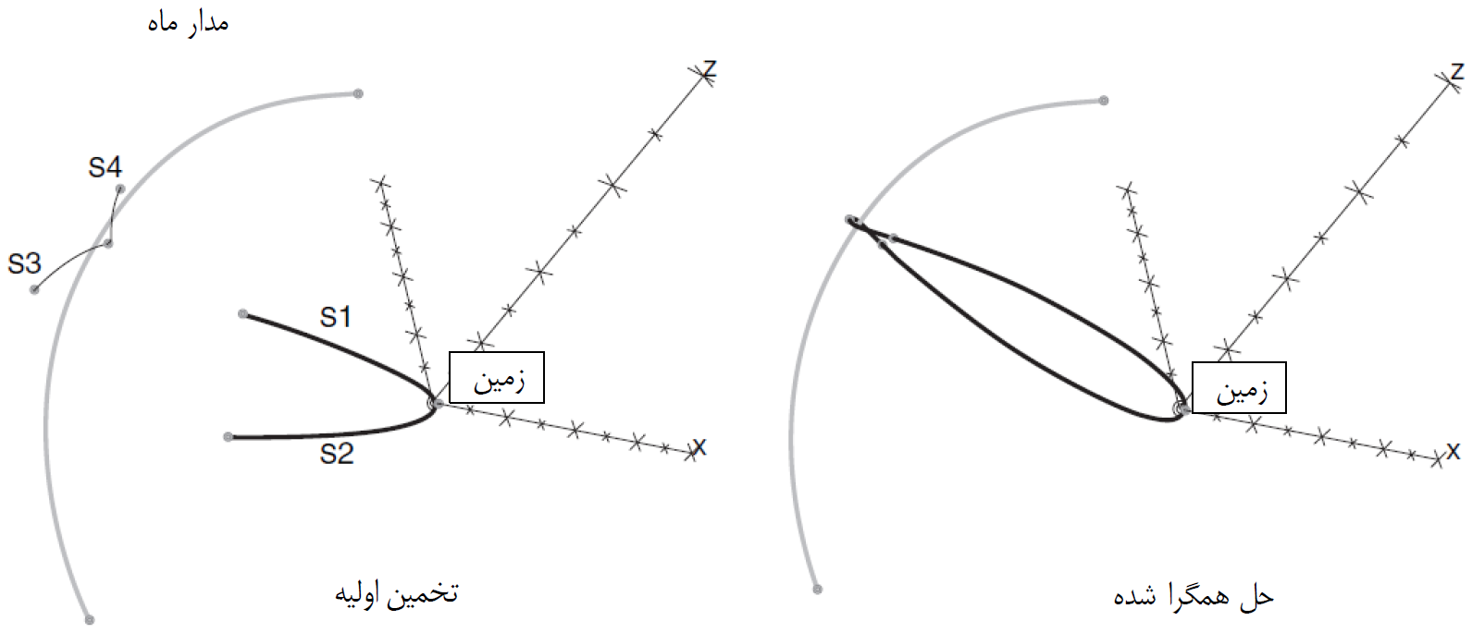
مأموریت عبور قمری بازگشت آزاد
مدل بخش برای مأموریت پرواز قمری بازگشت آزاد
تخمین اولیه و حل نهایی برای مأموریت پرواز قمری بازگشت آزاد.

Slide 14
نتیجه گیری
عناصر کلیدی مرتبط با یک سیستم بهینه­سازی عمومی مسیر ارائه شده­اند. این سیستمی است که می­تواند برای تحلیل گستره بزرگی از مسائل به کار رود. این سیستم، حل­های این مسائل را آسان می­کند، زیرا از یک مدل مبتنی بر بخش به عنوان بلوک ساختمانی برای ساخت مسیرهای ساده تا پیچیده استفاده می­کند. در یک مسأله بهینه­سازی، با مدل مسیر مناسب، فرآیند اساسی که در پی می­آید، شناسایی مجموعه متغیرهای جستجو، مجموعه توابعی که باید تخمینه شود و تابعی که باید اکسترمم شود، می­باشد. بسته به اینکه اینها چگونه شناسایی شوند، فرآیند با قرار دادن مسأله در یکی از سه روش حل دنبال می­شود: یافتن ریشه غیر خطی، یک مسأله حداقل- حداکثر یا یک مسأله بهینه­سازی پارامتر، تأکید بر روی فرآیند مدل­سازی و به میزان کمتر بر روی روش­های عددی واقعی استفاده شده در فرآیندهای حل قرار دارد که فرض شده به خوبی فهمیده شده­اند.

Slide 15
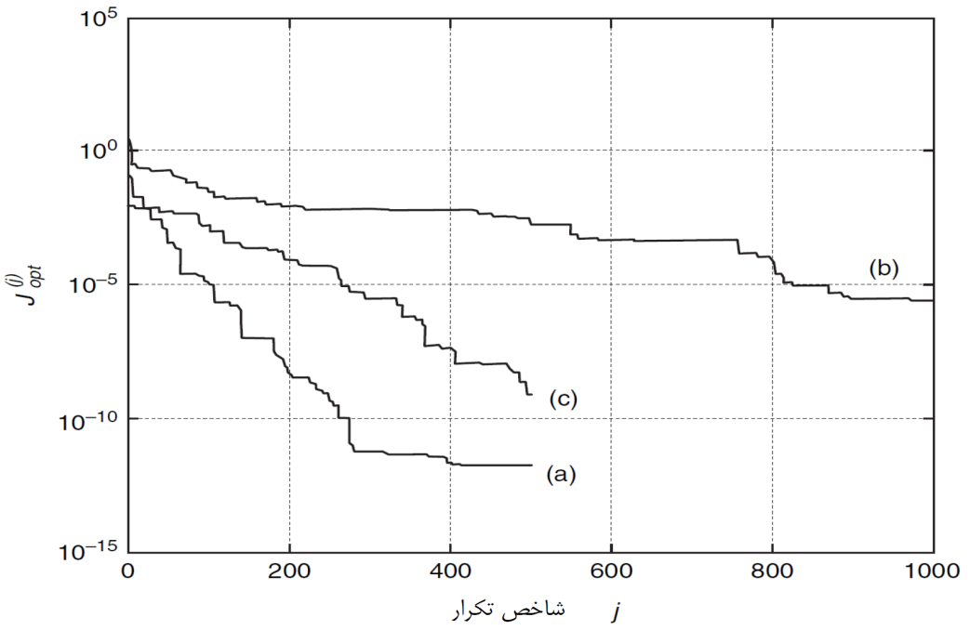
نتایج عددی
1- نتایج مربوط به مدارهای تناوبی قمری
x(0) (DU) | T (TU) |  | تعداد حلقه­ها | کلاس
0.891403 | 1.446013 |  | 1 | C
0.945452 | 5.719834 |  | 2 | H₂
0.853238 | 6.036339 |  | 4 | نامشخص

Slide 16
. 2- مدارهای تناوبی حول ماه

Slide 17
3- مدار تناوبی قمری چهار حلقه­ای

Slide 18
آنچه در این پروژه خواهید آموخت
1- مسئله بهینه سازی مسیر فضاپیما
2- نظریه بردار اولیه و کاربردها
3- بهینه سازی مسیر حرکت فضاپیما با استفاده از ترانگاشت مستقیم و برنامه -ریزی غیرخطی
4- عناصر یک سیستم نرم افزاری برای بهینه سازی مسیر فضاپیما
5- بهینه سازی عمومی و ساده کردن فضا برای طراحی مسیر

Slide 19
نکات و الزامات
1- آشنایی اولیه با نرم افزارهای عددی همانند MATLAB
2- مطالعه کتل کنترل بهینه و نظریه های ارائه شده کنونی.
3- آشنایی با مسئله کنترل بهینه
4- گذراندن واحدهای درسی کنترل بهینه فضاپیما
5- آشنایی با کنترلرهای فازی و ترکیبی

Slide 20
پیشنهادات جهت ادامه کار
انتقال­های مداری بهینه با پیشران کم
انجام شبیه سازی در شرایطی که نمونه شبیه سازی شده دینامیکی موجود باشد.
انجام شبیه سازی برای هندسه های دیگر.
شبیه سازی با کنترلرهای فازی .

